Slide 1
第6章 磁路与铁心线圈电路
6.1 磁场的基本物理量
6.2 磁性材料的磁性能
6.3 磁路及其基本定律
6.4 交流铁心线圈电路
6.5 变压器

Slide 2
第6章 磁路与铁心线圈电路
本章要求：
1. 理解磁场的基本物理量的意义，了解磁性材料的基本知识及磁路的基本定律，会分析计算交流铁心线圈电路；
2. 了解变压器的基本结构、工作原理、运行特性，理解变压器额定值的意义；
3. 掌握变压器电压、电流和阻抗变换作用；
4.了解三相电压的变换方法；
5. 了解电磁铁的基本工作原理及其应用知识。

Slide 3
6.1 磁场的基本物理量
6.1.1 磁感应强度
磁感应强度B :
表示磁场内某点磁场强弱和方向的物理量。
磁感应强度B的方向:
与电流的方向之间符合右手螺旋定则。
磁感应强度B的单位: 特斯拉(T)，1T = 1Wb/m²
均匀磁场: 各点磁感应强度大小相等，方向相同的
磁场，也称匀强磁场。

Slide 4
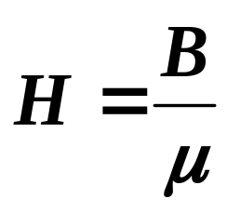
6.1.2 磁通
磁通Φ ：穿过垂直于B方向的面积S中的磁力线总数。
在均匀磁场中 Φ = B S 或 B= Φ /S
说明: 如果不是均匀磁场，则取B的平均值。
磁感应强度B在数值上可以看成为与磁场方向垂直的单位面积所通过的磁通,故又称磁通密度。
磁通Φ 的单位:韦[伯](Wb) 1Wb =1V·s
6.1.3 磁场强度
磁场强度H ：介质中某点的磁感应强度 B 与介质 磁导率μ 之比。
磁场强度H的单位 ：安培/米（A/m)

Slide 5
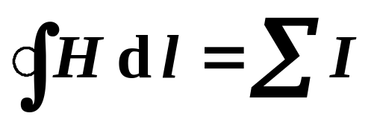
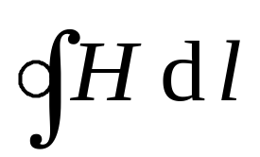
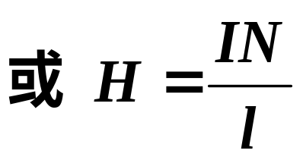
安培环路定律（全电流定律）
I₁
H
式中： 是磁场强度矢量沿任意闭合
线(常取磁通作为闭合回线)的线积分；
I₂
ΣI 是穿过闭合回线所围面积的电流的代数和。
安培环路定律电流正负的规定：
任意选定一个闭合回线的围绕方向，凡是电流方向与闭合回线围绕方向之间符合右螺旋定则的电流作为正、反之为负。
在均匀磁场中 Hl = IN
安培环路定律将电流与磁场强度联系起来。

Slide 6
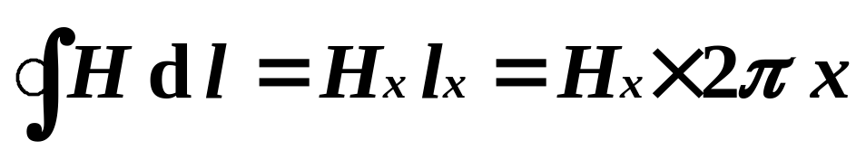
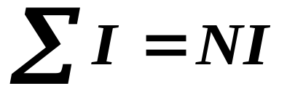
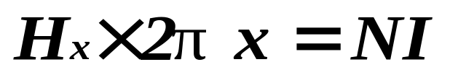
例: 环形线圈如图，其中媒质是均匀的， 试计算
线 圈内部各点的磁场强度。
解: 取磁通作为闭合回线，以 其
方向作为回线的围绕方向，则有：
N匝
x
Φ
H_{x}
S
I

Slide 7
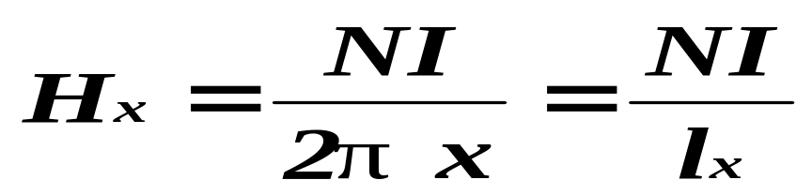
N匝
故得：
x
式中：N 线圈匝数；
l_{x}=2πx是半径为x的圆周长；
H_{x} 半径x处的磁场强度；
NI 为线圈匝数与电流的乘积。
Φ
H_{x}
S
I
线圈匝数与电流的乘积NI ，称为磁通势，用字母
F 表示，则有
F = NI
磁通由磁通势产生，磁通势的单位是安[培]。

Slide 8
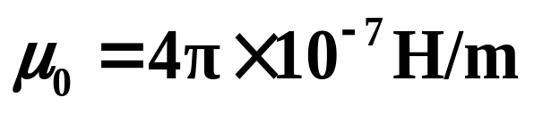
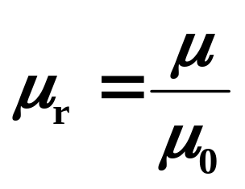
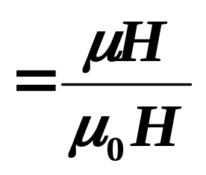
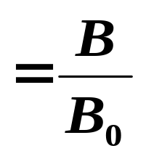
6.1.4 磁导率
磁导率μ ：表示磁场媒质磁性的物理量，衡量物质
的导磁能力。
磁导率μ 的单位：亨/米（H/m）
真空的磁导率为常数，用μ ₀表示，有：
相对磁导率μ _{r}：
任一种物质的磁导率μ 和真空的磁导率μ₀的比值。

Slide 9
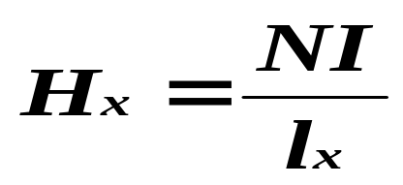
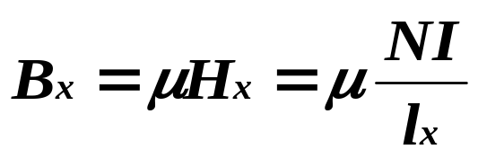
例：环形线圈如图，其中媒质是均匀的，磁导率为μ，试计算线圈内部各点的磁感应强度。
N匝
x
解：半径为x处各点的磁场强度为
Φ
H_{x}
S
I
故相应点磁感应强度为
由上例可见,磁场内某点的磁场强度 H 只与电流大小、线圈匝数、以及该点的几何位置有关，与磁场媒质的磁性(μ) 无关；而磁感应强度 B 与磁场媒质的磁性有关。

Slide 10
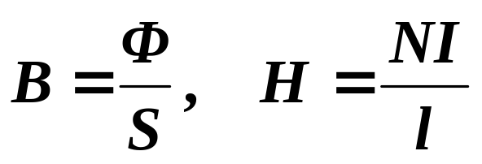
6.1.5 物质的磁性
1. 非磁性物质
非磁性物质分子电流的磁场方向杂乱无章，几乎不受外磁场的影响而互相抵消，不具有磁化特性。
非磁性材料的磁导率都是常数，有：
μ ≈ μ ₀ μ _{r} ≈ 1
当磁场媒质是非磁性材料时，有：
B
(Φ )
B = μ ₀ H
即 B与 H 成正比，呈线性关系。
O
由于
H
( I )
所以磁通Φ 与产生此磁通的电流 I 成正比，呈线性关系。

Slide 11
2. 磁性物质
磁性物质内部形成许多小区域，其分子间存在的一种特殊的作用力使每一区域内的分子磁场排列整齐，显示磁性，称这些小区域为磁畴。
在没有外磁场作用的普通磁性物质中，各个磁畴排列杂乱无章，磁场互相抵消，整体对外不显磁性。
磁
畴
磁
畴
外
磁
场
在外磁场作用下，磁畴方向发生变化，使之与外磁场方向趋于一致，物质整体显示出磁性来，称为磁化。即磁性物质能被磁化。

Slide 12
6.2 磁性材料的磁性能
磁性材料主要指铁、镍、钴及其合金等。
6.2.1 高导磁性
磁性材料的磁导率通常都很高，即 μ_{r} >>1 (如坡莫合金，其 μ_{r} 可达 2×10⁵ ) 。
磁性材料能被强烈的磁化，具有很高的导磁性能。
磁性物质的高导磁性被广泛地应用于电工设备中，如电机、变压器及各种铁磁元件的线圈中都放有铁心。
磁性物质的高导磁性被广泛地应用于电工设备中，如电机、变压器及各种铁磁元件的线圈中都放有铁心。在这种具有铁心的线圈中通入不太大的励磁电流，便可以产生较大的磁通和磁感应强度。

Slide 13
6.2.2 磁饱和性
磁性物质由于磁化所产生的磁化磁场不会随着外磁场的增强而无限的增强。
磁性物质由于磁化所产生的磁化磁场不会随着外磁场的增强而无限的增强。当外磁场增大到一定程度时，磁性物质的全部磁畴的磁场方向都转向与外部磁场方向一致，磁化磁场的磁感应强度将趋向某一定值。如图。
B
B_{J} 磁场内磁性物质的磁化磁场
的磁感应强度曲线；
b
•
B
a
B_{J}
•
B₀ 磁场内不存在磁性物质时的
磁感应强度直线；
B₀
B B_{J}曲线和B₀直线的纵坐标相
加即磁场的 B-H 磁化曲线。
O
H
磁化曲线

Slide 14
B-H 磁化曲线的特征：
Oa段：B 与H几乎成正比地增加；
ab段： B 的增加缓慢下来；
b点以后：B增加很少，达到饱和。
B
b
•
B
a
B_{J}
•
有磁性物质存在时，B 与 H不成
正比，磁性物质的磁导率μ不是常数，随H而变。
B₀
O
磁化曲线
H
B,μ
有磁性物质存在时，Φ与 I 不成
正比。
B
磁性物质的磁化曲线在磁路计算上极为重要，其为非线性曲线，实际中通过实验得出。
μ
O
H
B和μ与H的关系

Slide 15
6.2.3 磁滞性
磁滞性：磁性材料中磁感应强度B的变化总是滞后于
外磁场变化的性质。
磁性材料在交变磁场中反复磁化，其B-H关系曲线是一条回形闭合曲线，称为磁滞回线。
B
剩磁感应强度B_{r} (剩磁) ：
当线圈中电流减小到零(H=0)时，铁心中的磁感应强度。
B_{r}
•
矫顽磁力H_{c}：
使 B = 0 所需的 H 值。
•
•
O
H_{c}
H
•
磁性物质不同，其磁滞回线和磁化曲线也不同。
磁滞回线

Slide 16
几种常见磁性物质的磁化曲线
B/T
1 2 3 4 5 6 7 8 9 10 ×10³
H/(A/m)
1.8
1.6
1.4
c
c
1.2
b
b
1.0
0.8
0.6
0.4
a
a
0.2
H/(A/m)
O
0.1 0.2 0.3 0.4 0.5 0.6 0.7 0.8 0.9 1.0×10³
a 铸铁 b 铸钢 c 硅钢片

Slide 17
按磁性物质的磁性能，磁性材料分为三种类型：
(1)软磁材料
具有较小的矫顽磁力，磁滞回线较窄。一般用来制造电机、电器及变压器等的铁心。常用的有铸铁、硅钢、坡莫合金即铁氧体等。
(2)永磁材料
具有较大的矫顽磁力，磁滞回线较宽。一般用来制造永久磁铁。常用的有碳钢及铁镍铝钴合金等。
(3)矩磁材料
具有较小的矫顽磁力和较大的剩磁，磁滞回线接近矩形，稳定性良好。在计算机和控制系统中用作记忆元件、开关元件和逻辑元件。常用的有镁锰铁氧体等。

Slide 18
6.3 磁路及其基本定律
6.3.1 磁路的概念
在电机、变压器及各种铁磁元件中常用磁性材料做成一定形状的铁心。铁心的磁导率比周围空气或其它物质的磁导率高的多，磁通的绝大部分经过铁心形成闭合通路，磁通的闭合路径称为磁路。
I_{f}
+
N
–
S
S
N
直流电机的磁路
交流接触器的磁路

Slide 19
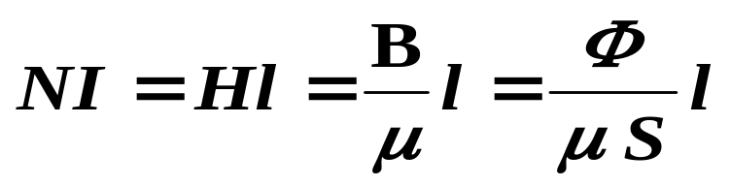
6.3.2 磁路的欧姆定律
磁路的欧姆定律是分析磁路的基本定律。
1. 引例
环形线圈如图，其中媒质是均 匀的，磁导率
为μ， 试计算线圈内部 的磁通Φ 。
解：根据安培环路定律，有
N匝
x
Φ
H_{x}
设磁路的平均长度为 l，则有
S
I

Slide 20
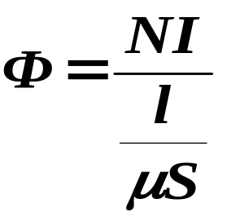
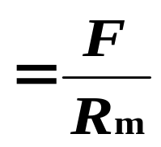
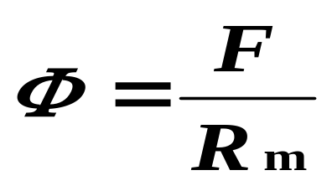
即有：
式中：F=NI 为磁通势，由其产生磁通；
R_{m} 称为磁阻，表示磁路对磁通的阻碍作用；
l 为磁路的平均长度；
S 为磁路的截面积。
2. 磁路的欧姆定律
若某磁路的磁通为Φ，磁通势为F ，磁阻为R_{m}，则
此即磁路的欧姆定律。

Slide 21
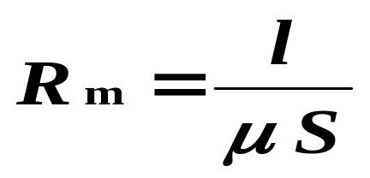
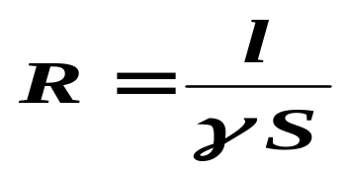
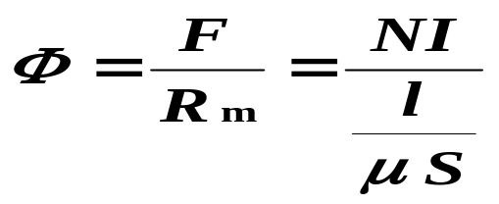
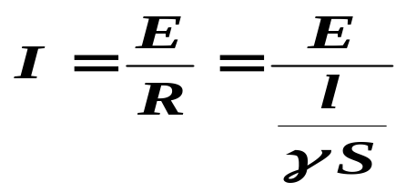
3. 磁路与电路的比较
磁路
电路
磁通势F
电动势 E
磁通Φ
电流 I
磁感应强度B
电流密度 J
磁阻
电阻
I
I
+
N
Φ
E
R
_

Slide 22
4. 磁路分析的特点
(1)在处理电路时不涉及电场问题，在处理磁路时离不开磁场的概念；
(2)在处理电路时一般可以不考虑漏电流，在处理磁路时一般都要考虑漏磁通；
(3)磁路欧姆定律和电路欧姆定律只是在形式上相似。由于 μ 不是常数，其随励磁电流而变，磁路欧姆定律不能直接用来计算，只能用于定性分析；
(4)在电路中，当 E=0时，I=0；但在磁路中，由于有剩磁，当 F=0 时， Φ 不为零；

Slide 23

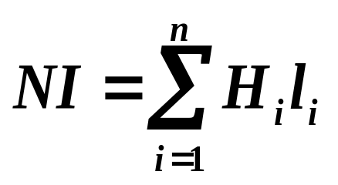
6.3.3 磁路的分析计算
主要任务: 预先选定磁性材料中的磁通Φ (或磁感应强度)，按照所定的磁通、磁路各段的尺寸和材料,求产生预定的磁通所需要的磁通势F=NI ， 确定线圈匝数和励磁电流。
基本公式:
设磁路由不同材料或不同长度和截面积的 n 段组成，则基本公式为：
即

Slide 24
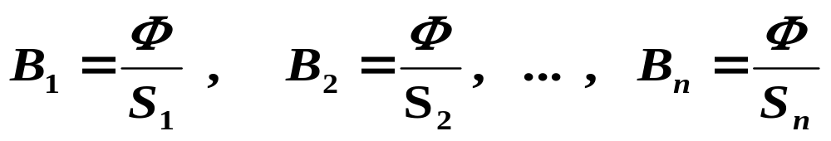
基本步骤: （由磁通Φ 求磁通势F=NI ）
(1) 求各段磁感应强度 B_{i}
各段磁路截面积不同，通过同一磁通Φ ，故有：
(2) 求各段磁场强度 H_{i}
根据各段磁路材料的磁化曲线 B_{i}=f ( H_{i}) ,求B₁，
B₂ ，……相对应的 H₁， H₂ ，……。
(3) 计算各段磁路的磁压降 （H_{i} l_{i} ）
(4) 根据下式求出磁通势（ NI ）

Slide 25
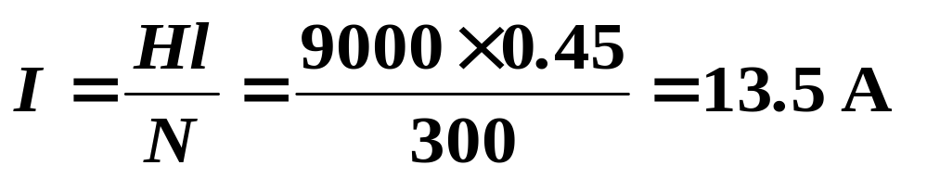
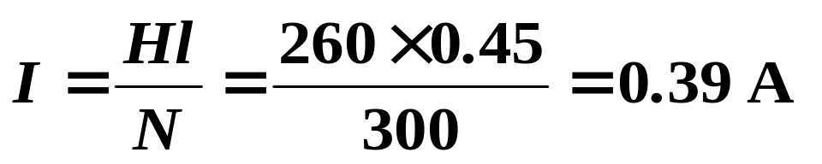
例1:一个具有闭合的均匀的铁心线圈，其匝数为300，
铁心中的磁感应强度为 0.9T，磁路的平均长度为
45cm，试求： (1)铁心材料为铸铁时线圈中的电
流; (2)铁心材料为硅钢片时线圈中的电流。
解：
（1）查铸铁材料的磁化曲线，
当 B=0.9 T 时，
磁场强度 H=9000 A/m，则
(2)查硅钢片材料的磁化曲线，
当 B=0.9 T 时，
磁场强度 H=260 A/m，则
结论：如果要得到相等的磁感应强度，采用磁导率高的铁心材料，可以降低线圈电流，减少用铜量。

Slide 26
在例1(1)，(2)两种情况下，如线圈中通有同样大小的电流0.39A，要得到相同的磁通Φ ，铸铁材料铁心的截面积和硅钢片材料铁心的截面积，哪一个比较小？
【分析】
如线圈中通有同样大小的电流0.39A，则铁心中的磁场强度是相等的，都是260 A/m。
查磁化曲线可得，
B_{铸铁} = 0.05T、 B_{硅钢} =0.9T,
B_{硅钢}是B_{铸铁}的17倍。
因Φ =BS，如要得到相同的磁通Φ ，则铸铁铁心的截面积必须是硅钢片铁心的截面积的17倍。
结论：如果线圈中通有同样大小的励磁电流，要得到相等的磁通，采用磁导率高的铁心材料，可使铁心的用铁量大为降低。

Slide 27
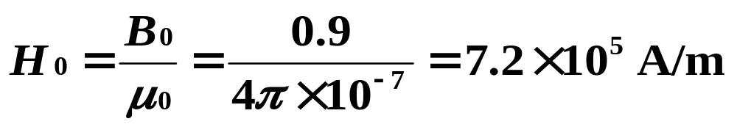
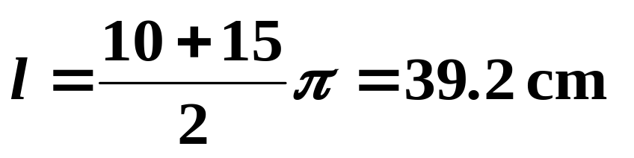

例2: 有一环形铁心线圈，其内径为10cm，外径为
5cm，铁心材料为铸钢。磁路中含有一空气隙，
其长度等于 0.2cm。 设线圈中通有 1A 的电流，
如要得到 0.9T 的磁感应强度，试求线圈匝数。
解:
空气隙的磁场强度
查铸钢的磁化曲线，
B=0.9 T 时，磁场强度 H₁=500 A/m
铸钢铁心的磁场强度，
磁路的平均总长度为
铁心的平均长度

Slide 28
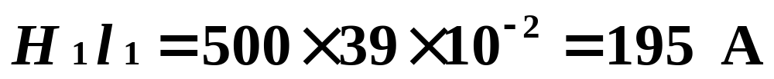
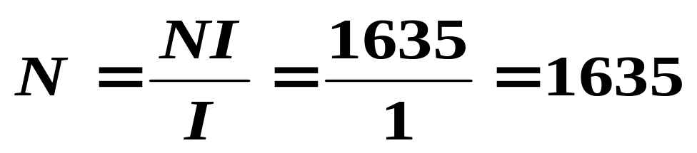
对各段有
总磁通势为
线圈匝数为
磁路中含有空气隙时，由于其磁阻较大，磁通势几乎都降在空气隙上面。
结论：当磁路中含有空气隙时，由于其磁阻较大，要得到相等的磁感应强度，必须增大励磁电流（设线圈匝数一定）。

Slide 29
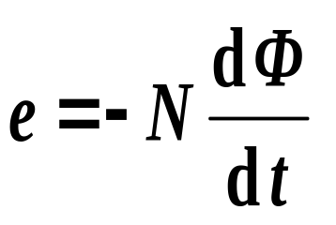


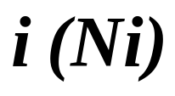
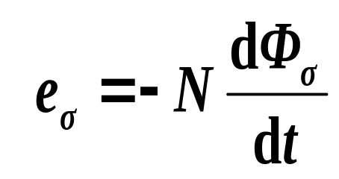
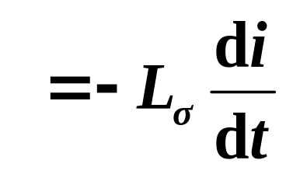
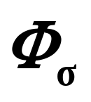
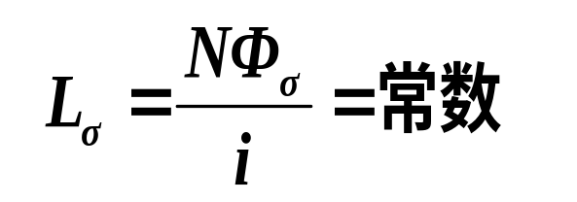
6.4 交流铁心线圈电路
6.4 .1 电磁关系
i
Φ
–
主磁通Φ ：通过铁心闭合的磁通。
+
e
Φ 与i不是线性关系。
u
+
–
Φ_{σ}
e_{σ}
漏磁通Φ_{σ}：经过空气或其它非导磁媒质闭合的磁通。
–
+
N
铁心
线圈
（磁通势）
Φ_{σ}∝ i，
铁心线圈的漏磁电感

Slide 30
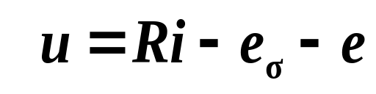
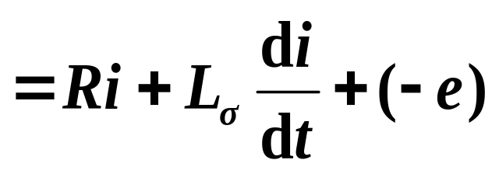
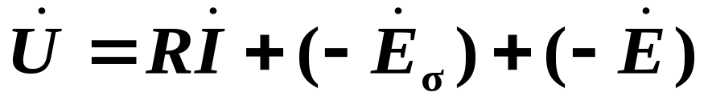
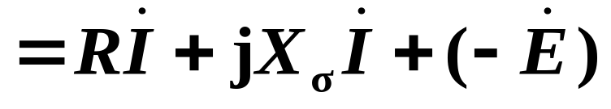
6.4 .2 电压电流关系
Φ
根据KVL:
i
–
+
e
u
+
Φ_{σ}
–
e_{σ}
–
+
式中：R是线圈导线的电阻
N
L_{σ} 是漏磁电感
当 u 是正弦电压时，其它各电压、电流、电动势可视作正弦量，则电压、电流关系的相量式为：

Slide 31
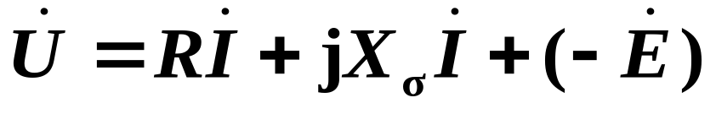
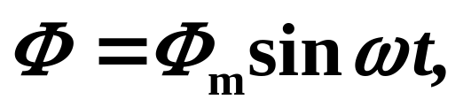
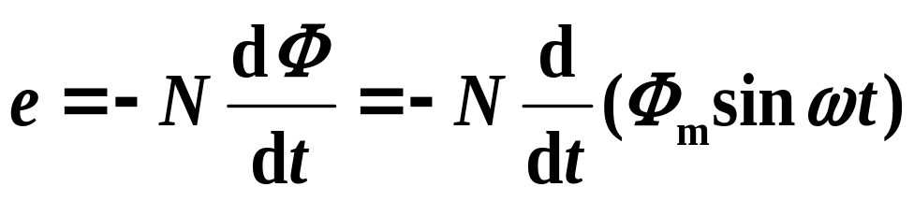
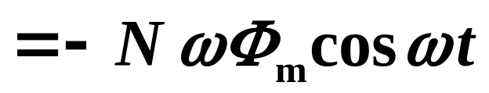
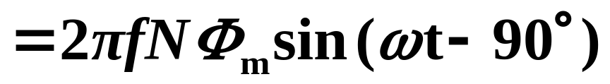
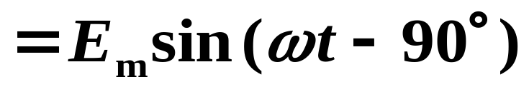
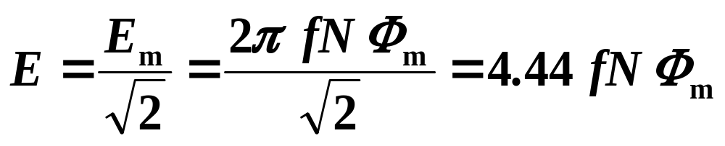
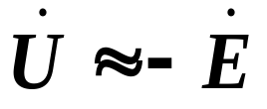
设主磁通 则
有效值
由于线圈电阻 R 和感抗X_{σ}（或漏磁通Φ_{σ}）较小，其电压降也较小，与主磁电动势 E 相比可忽略，故有
式中：B_{m}是铁心中磁感应强度的最大值，单位[T]；
S 是铁心截面积，单位[m²]。

Slide 32
6.4 .3 功率损耗
交流铁心线圈的功率损耗主要有铜损和铁损两种。
1. 铜损（ΔP_{cu}）
i
在交流铁心线圈中, 线圈电阻R
上的功率损耗称铜损，用ΔP_{cu} 表示。
+
u
Φ
–
ΔP_{cu} = RI²
式中：R是线圈的电阻；I 是线圈中电流的有效值。
2. 铁损（ΔP_{Fe}）
在交流铁心线圈中，处于交变磁通下的铁心内的功率损耗称铁损，用ΔP_{Fe} 表示。
铁损由磁滞和涡流产生。

Slide 33
（1）磁滞损耗（ΔP_{h}）
由磁滞所产生的能量损耗称为磁滞损耗（ΔP_{h}）。
磁滞损耗的大小：
单位体积内的磁滞损耗正比与磁滞回线的面积和磁场交变的频率 f。
B
O
H
磁滞损耗转化为热能，引起铁心发热。
减少磁滞损耗的措施：
选用磁滞回线狭小的磁性材料制作铁心。变压器和电机中使用的硅钢等材料的磁滞损耗较低。

Slide 34
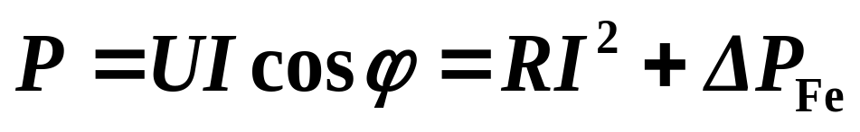
(2)涡流损耗（ΔP_{e}）
Φ
涡流：交变磁通在铁心内产生感应电动势和电流，称为涡流。涡流在垂直于磁通的平面内环流。
涡流损耗: 由涡流所产生的功率损耗。
涡流损耗转化为热能，引起铁心发热。
Φ
减少涡流损耗措施：
提高铁心的电阻率。铁心用彼此绝缘的钢片叠成，把涡流限制在较小的截面内。
铁心线圈交流电路的有功功率为：

Slide 35

6.4 .4 等效电路
用一个不含铁心的交流电路来等效替代铁心线圈交流电路。
等效条件：在同样电压作用下，功率、电流及各量之间的相位关系保持不变。
先将实际铁心线圈的线圈电阻R、漏磁感抗X_{σ}分出，得到用理想铁心线圈表示的电路；
Φ
线圈电阻
漏磁感抗
Φ
i
R
X_{σ}
i
+
–
u_{R}
u_{σ}
e
+
+
–
+
–
+
u
+
Φ_{σ}
u
–
e_{σ}
–
–
–
+
实际铁心线圈电路
理想铁心线圈电路

Slide 36



理想铁心线圈的等效电路
理想铁心线圈有能量的损耗和储放，可用具有电阻R₀和感抗X₀串联的电路等效。
理想铁心线圈的等效电路
理想铁心线圈有能量的损耗和储放，可用具有电阻R₀和感抗X₀串联的电路等效。其中：电阻R₀是和铁心能量损耗(铁损)相应的等效电阻，感抗X₀是和铁心能量储放相应的等效感抗。其参数为：
式中： ΔP_{Fe}为铁损， Q_{Fe}为铁心储放能量的无功功率。
故有：
i
R
X_{σ}
–
+
+
u_{R}
–
+
u_{σ}
–
+
e
R₀
+
+
Φ_{σ}
u
–
u
e_{σ}
–
+
Φ
X₀
–
–
等效电路

Slide 37




例1: 有一交流铁心线圈，电源电压 U= 220 V电路中电流 I=4 A，功率表读数P=100W，频率f=50Hz，漏磁通和线圈电阻上的电压降可忽略不计，试求:(1)铁心线圈的功率因数；（2）铁心线圈的等效电阻和感抗。
解:
(1)
(2) 铁心线圈的等效阻抗模为
等效电阻为
等效感抗为

Slide 38



例2: 要绕制一个铁心线圈，已知电源电压 U= 220 V，频率 f=50Hz ，今量得铁心截面为30.2 cm²,铁心由硅钢片叠成，设叠片间隙系数为0.91 (一般取0.9~0.93)。（1）如取 B_{m}=1.2T，问线圈匝数应为多少? (2)如磁路平均长度为 60cm,问励磁电流应多大?
解:
铁心的有效面积为
(1)线圈匝数为
(2)查磁化曲线图，B_{ｍ}=1.2T时,Ｈ_{ｍ}=700 Ａ／ｍ，则

Slide 39
6.5 变压器
6.5.1 概述
变压器是一种常见的电气设备，在电力系统和电子线路中应用广泛。
变压器的主要功能有：
变电压：电力系统
变电流：电流互感器
变阻抗：电子线路中的阻抗匹配
在能量传输过程中，当输送功率P =UI cosϕ 及负载功率因数cosϕ 一定时：
ΔP = I² R_{l}
电能损耗小
U → I
I → S
节省金属材料（经济）

Slide 40






变压器的结构
铁心
+
+
–
–
N₁
N₂
一次
绕组
二次
绕组
单相变压器
一次绕组
由高导磁硅钢片叠成
绕组：
二次绕组
铁心
厚0.35mm 或 0.5mm
变压器的电路
变压器的磁路

Slide 41


变压器的结构

Slide 42
变压器的分类
电力变压器 (输配电用)
电压互感器
按用途分
仪用变压器
电流互感器
整流变压器
三相变压器
按相数分
单相变压器
壳式
按制造方式
心式
变压器符号

Slide 43
6.5.2 变压器的工作原理
铁心
+
+
–
–
N₁
N₂
一次
绕组
二次
绕组
单相变压器
一次、二次绕组互不相连，能量的传递靠磁耦合。

Slide 44













1. 电磁关系
Φ
(1) 空载运行情况
+
–
+
+
–
+
–
+
Φ_{σ1}
–
–
一次侧接交流电源，二次侧开路。
空载时，铁心中主磁通Φ是由一次绕组磁通势产生的。
i₀ ( i₀N₁)
Φ
Φ_{σ1}

Slide 45



1. 电磁关系
Φ
i₂
i₁
(2) 带负载运行情况
Φ_{σ2}
+
+
+
–
e₂
u₂
|Z |
+
–
–
+
e_{σ2}
–
Φ_{σ1}
–
+
–
一次侧接交流电源，二次侧接负载。
有载时，铁心中主磁通Φ是由一次、二次绕组磁通势共同产生的合成磁通。
i₁ ( i₁N₁)
Φ
Φ_{σ1}
i₂ ( i₂N₂)
Φ_{σ2}

Slide 46







2. 电压变换（设加正弦交流电压）
(1) 一次、二次侧主磁通感应电动势
主磁通按正弦规律变化，设为 则
有效值:
同 理：

Slide 47







(2) 一次、二次侧电压
变压器一次侧等效电路如图
+
–
–
根据KVL：
+
+
–
式中 R₁ 为一次侧绕组的电阻;
X₁=ωL_{σ1} 为一次侧绕组的感抗(漏磁感抗，由漏磁产生)。
由于电阻 R₁ 和感抗 X₁ (或漏磁通)较小,其两端的电压也较小,与主磁电动势 E₁比较可忽略不计，则

Slide 48



对二次侧，根据KVL：
i₂
Φ
i₁
+
+
–
e₂
+
u₂
–
–
+
式中 R₂ 为二次绕组的电阻;
X₂=ωL_{σ2} 为二次绕组的感抗；
为二次绕组的端电压。
+
e_{σ2}
–
–
+
–
变压器空载时:
式中U₂₀为变压器空载电压。
故有
K为变比
（匝比）
结论：改变匝数比，就能改变输出电压。

Slide 49









3. 电流变换
(一次、二次侧电流关系)
有载运行
+
–
+
+
|Z |
不论变压器空载还是有载，一次绕组上的阻抗压降均可忽略，故有
–
+
–
–
由上式，若U₁、 f 不变，则 Φ_{m} 基本不变，近于常数。
可见，铁心中主磁通的最大值Φ_{m}在变压器空载和有载时近似保持不变。即有
空载：
有载：

Slide 50







磁势平衡式：
有载磁势
空载磁势
或：
1.提供产生Φ_{m}的磁势
2.提供用于补偿 作用
的磁势
一般情况下：
I₀ ≈ (2~3)%I_{1N} 很小可忽略。
或
结论：一次、二次侧电流与匝数成反比。

Slide 51












4. 阻抗变换
+
+
+
–
–
–
由图可知：
结论： 变压器一次侧的等效阻抗模，为二次侧所带负载的阻抗模的K ² 倍。

Slide 52










例1: 如图，交流信号源的电动势 E= 120V，内阻 R ₀=800Ω，负载为扬声器，其等效电阻为R_{L}=8Ω。要求: （1）当R_{L}折算到原边的等效电阻 时，求变压器的匝数比和信号源输出的功率；（2）当将负载直接与信号源联接时,信号源输出多大功率？
R₀
+
R_{L}
–
信号源
R₀
+
解:
(1) 变压器的匝数比应为：
+
–
–

Slide 53



信号源的输出功率：
（2）将负载直接接到信号源上时，输出功率为：
结论：接入变压器以后，输出功率大大提高。
原因：满足了最大功率输出的条件：
电子线路中，常利用阻抗匹配实现最大输出功率。

Slide 54
1） 变压器的型号
5.变压器的铭牌和技术数据
S J L 1000/10
高压绕组的额定电压(KV)
变压器额定容量(KVA)
铝线圈
J:油浸自冷式
冷却方式
F:风冷式
S:三相
相数
D:单相

Slide 55
2） 额定值
• 额定电压 U_{1N}、U_{2N}
变压器二次侧开路（空载）时，一次、二次侧绕组允许的电压值
单相：U_{1N} ，一次侧电压，
U_{2N}，二次侧空载时的电压
三相：U_{1N}、U_{2N}，一次、二次侧的线电压
• 额定电流 I_{1N}、I_{2N}
变压器满载运行时，一次、二次侧绕组允许的电流值。
单相：一次、二次侧绕组允许的电流值
三相：一次、二次侧绕组线电流

Slide 56





2) 额定值
• 额定容量 S_{N}
传送功率的最大能力。
单相：
三相：
变压器运行时的功率取决于负载的性质
注意：变压器几个功率的关系（单相）
容量：
输出功率：
一次侧输入功率：
效率
容量 S_{N} ≠ 输出功率 P₂
一次侧输入功率 P₁ ≠ 输出功率 P₂

Slide 57


6.5.3 变压器的外特性与效率
1. 变压器的外特性
当一次侧电压 U₁和负载功率因数 cosϕ₂保持不变时，二次侧输出电压 U₂和输出电流 I₂的关系，U₂ = f (I₂)。
U₂
U₂₀：一次侧加额定电压、二次侧开路时，二次侧的输出电压。
U₂₀
cosϕ₂ =1
cosϕ₂ =0.8
(感性）
电压变化率：
O
I_{2N}
I₂
一般供电系统希望要硬特性（随I₂的变化，U₂ 变化不大），电压变化率约在5%左右。

Slide 58

2. 变压器的效率(η)
变压器的损耗包括两部分：
铜损 (ΔP_{Cu}) ：绕组导线电阻的损耗。
磁滞损耗：磁滞现象引起铁心发热，造
成的损耗。
铁损(ΔP_{Fe} )：
Φ
涡流损耗：交变磁通在铁心中产生的感
应电流(涡流)造成的损耗。
为减少涡流损耗，铁心一般由导磁钢片叠成。
输出功率
变压器的效率为
输入功率
一般 η≥ 95% ,负载为额定负载的(50~75)%时，η最大。

Slide 59


例３: 有一带电阻负载的三相变压器，其额定数据如下：S_{N}=100kVA, U_{1N}=6000V, f=50Hz。
U_{2N}= U₂₀=400V , 绕组连接成Υ／Υ_{０。}由试验测得:
Δ P_{Fe} =600 W，额定负载时的 Δ P_{Cu} =2400W 。
试求 (1) 变压器的额定电流；
(2) 满载和半载时的效率。
解:
(1)额定电流

Slide 60


(２) 满载和半载时的效率

